Slide 1

Strategický marketing – BMC, VPC a strategický marketingový proces
Vtipný podnadpis 3.14
Ing. Michal Stoklasa, Ph.D.
Strategický marketing

Slide 2
Obsah přednášky
1 Případová studie – Juicero.
2 BMC – Lean Canvas.
3 Value Proposition Canvas (VPC).
4 Důležité pojmy pro strategický marketing.
5 Proces strategického řízení, cíl firmy, vize a mise.
Notes:
csvukrs

Slide 3
1 Případová studie - Juicero
Mrkněte na video odšťavňovače. Líbí? Koupili byste? Fajn, investoři do tohoto startupu vložili stovky milionů USD, finální cena jednoho odšťavňovače měla být 700USD, po prvních failech spadla na 400USD, víc čísel v článku.
Vystřízlivění přišlo po videu, kde si z dodávaných pytlíků ručně můžete džus připravit sami, bez předraženého přístroje.
Poučení? Bavíme se spolu o plátnu podnikatelského modelu, řešíme spolu hodnotu pro zákazníka, trendy ovlivňující spotřebitelské chování - to vše tady můžete nádherně vidět. Bohužel i včetně zklamaných zákazníků na konci.

Slide 4
Zajímavé články
Článek o rebrandingu Diet Coke.
Kolik jsme ochotni o sobě sdílet výměnou za lepší služby?
H&M fail strategie.
Psychologie McDonalds – proč to tak milujeme? ☺
Rebranding Hollandia.

Slide 5
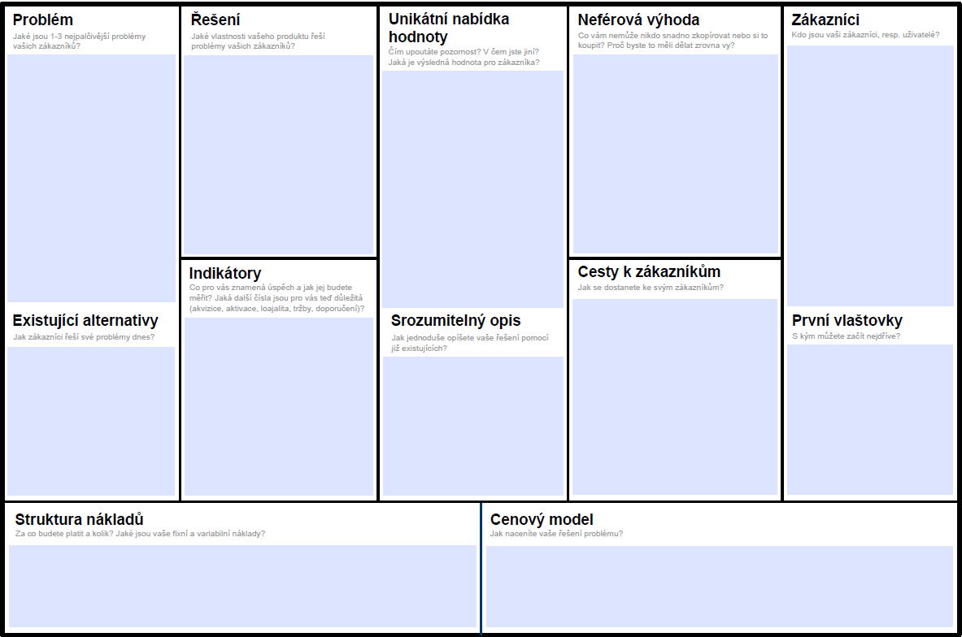
2 BMC – Lean Canvas
Notes:
Zdroj: http://www.leanstartup.cz/ke-stazeni/

Slide 6
Lean Canvas
Lean Canvas – vychází z Lean (agilní) metodiky. Jedná se o plátno obchodního modelu (BMC), které bylo upraveno pro potřeby začínajících projektů.
Praktické využití má v případech, kdy teprve rozvíjíte svůj nápad na podnikání a nedává smysl sepisování podnikatelského plánu, ba ani standardního plátna (BMC).
Pomáhá rychle selhávat (velmi důležitá fáze vývoje každého nápadu na firmu/produkt, kde potřebujete v prvotní fázi zkoušet a selhávat, abyste se posunuli dále), jednoduše představit dalším lidem (hub, akcelerátor, elevator pitch atd., pokud jdu do banky, dělám celý business plán!).
Elektronický odkaz zde, můžete si sami vyzkoušet.
Malé cvičeníčko na příkladu.
Workshop na YT, jak vypracovat štíhlé plátno.

Slide 7
Prostředí business modelu: kontext, faktory, překážky
BMC je navrhován a realizován v určitém prostředí (firma nefunguje ve vakuu)! Prostředí vlastně dodává našemu modelu kontext. Dále faktory, které jej ovlivňují. No a samozřejmě také překážky a omezení.
Hlavní trendy – trendy z PESTky, viz první přednáška.
Makroekonomické síly – globální tržní podmínky, kapitálové trhy, ekonomická infrastruktura, komodity a další zdroje.
Sektorové síly – dodavatelé a další aktéři hodnotového řetězce, zainteresované osoby, konkurence, nově příchozí firmy, substituční produkty.
Tržní síly – tržní segmenty, potřeby a požadavky, tržní faktory, přechodové náklady, příjmová aktiva.
Notes:
(Osterwalder a Pigneur, 2010, s. 200-209)

Slide 8
Role času při vývoji BMC
Všechny faktory z minulého snímku se samozřejmě mění v čase a ovlivňují šanci na úspěch našeho návrhu!
Proto řešíme u jednotlivých položek i jejich trend vývoje, prognózujeme vývoj v krátkém/dlouhém období.
Můžeme pracovat se scénáři budoucnosti. Známe klasické pozitivní, realistický, negativní, ale hlavně používáme kontextové situace, do kterých se může stav vyvinout.

Slide 9
Hodnocení celého BMC
Máme vyplněné celé plátno, co teď?
Hodnocení plátna můžeme provést 2 způsoby.
Celkové hodnocení – hodnotíme celý model na základě všech silných stránek a slabin.
Hodnocení pomocí SWOT – každou položku zvlášť zhodnotíme SWOT analýzou.

Slide 10
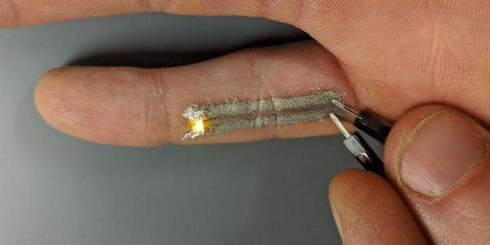
Pojďme si to procvičit
Levný a rychlý tisk tenké elektroniky umožňuje extravagantní tetování ale i flexibilní senzory na kůži.

Slide 11
3 Value Proposition Canvas (VPC)
Value Proposition Canvas – plátno hodnotové nabídky (vysvětlující video).
Je to část BMC, nabízí nám možnost jít více do hloubky – silný nástroj k pochopení/navržení hodnotové nabídky. Soustředíme se tedy na 2 části BMC – hodnotové nabídky a zákaznické segmenty.
(kniha od Osterwaldera a kol., která navazuje na BMC)
„Hodnotová nabídka (Value Proposition) – popisuje benefity, které může zákazník od vašich produktů a služeb očekávat.“ (Osterwalder a kol., 2016, s. 32)
Hodnotová mapa (VP Map) – strukturovaněji a detailněji popisuje vlastnosti specifické value proposition vašeho business modelu. Rozpadá value proposition na produkty a služby, řešení obtíží (Pain Relievers) a tvorbu přínosů (Gain Creators). (Osterwalder a kol., 2016, s. 34)

Slide 12
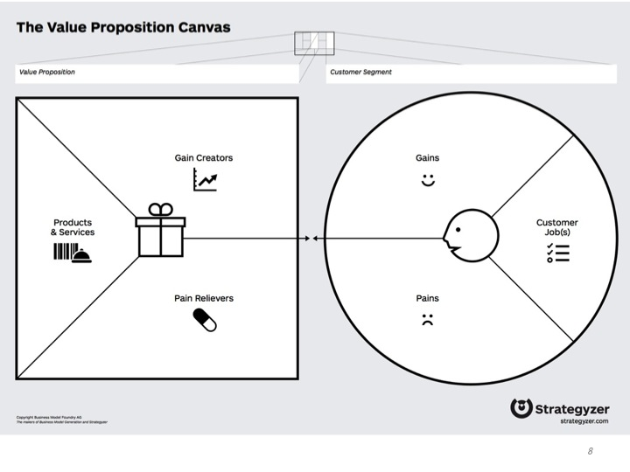
Value Proposition Canvas (VPC)
Notes:
Zdroj: strategyzer.com

Slide 13
Pravá část – profil zákazníka
Naším cílem je být schopni nabídnout takovou hodnotovou nabídku, která přesně odpovídá zákaznickým potřebám a řeší jejich problémy.
Úkoly zákazníků – vše, co se zákazníci snaží ve svém životě zvládnout. Funkční úkoly (posekat trávu), společenské úkoly (působit profesionálně), osobní úkoly (pocit bezpečí), podpůrné úkoly (srovnání nabídek, hodnocení produktů, likvidace produktu).
Obtíže – vše, co zákazníka obtěžuje během řešení úkolů. Častá jsou rizika, překážky, nechtěné výsledky.
Přínosy – výsledky a benefity, které zákazníci požadují. Přínosy požadované (musí mít, jinak nefunguje), očekávané, chtěné, neočekávané.
Notes:
Zdroj: Osterwalder a kol., 2016, s. 35-45

Slide 14
Levá část – hodnotová nabídka
Seznam produktů – které produkty nabízíme, jakou přinášejí hodnotu, jaké problémy řeší?
Řešení obtíží – jakým způsobem zabraňujeme zákaznickým obtížím? (šetříme čas, peníze, energii, mají lepší pocit, lepší kvalita, výkon, zlehčujeme věci, řešíme emoční problémy, sociální dopady, eliminujeme riziko, boříme bariéry)
Tvorba přínosů – jakým způsobem zajišťujeme přínosy? (dtto)
Notes:
Zdroj: Osterwalder a kol., 2016, s. 35-45

Slide 15
Postup provádění VPC 1
Vybereme zákaznický segment, identifikujeme zákaznické úkoly, jejich obtíže a přínosy, poté řadíme podle důležitosti.
Vytvoříme seznam našich produktů a služeb, popíšeme řešení obtíží a tvorbu přínosů, poté ohodnotíme podle důležitosti.
Snažíme se vytvořit soulad – řešíme nějaký konkrétní úkol zákazníka a s ním spojené problémy, vytváříme hodnotu.
Soulad problému a řešení (na papíře, „vyjde mi VPC dobře“), soulad produktu s trhem (jsem si jist, že skutečně přináším hodnotu na trhu), soulad s business modelem (dá se kolem toho postavit ziskový a škálovatelný business model).
Notes:
Zdroj: Osterwalder a kol., 2016, s. 70-75

Slide 16
Postup provádění VPC 2
Jak na to doopravdy? Vytiskneme ve velkém, bereme hromadu lístečků, barevné fixy, data a fantazie na max.
Běžný postup u všech těchto pláten je design, test (fail, fail, fail), opakování obou fází (iterace). (je důležité rychle a levně selhat, proto svou „věc“ ukazuju všude a sbírám zpětnou vazbu)
Design – všemožné kreativní techniky (doplňovačky, kreslení, ubrousky, pitch, bodování, scénky, scénáře), brainstorming, prototypizace (papír, plast, 3D tisk, reálné), porozumění zákazníkům.
Pomáhá mít tzv. minimální funkční produkt (Minimum Viable Product) – funkční produkt s minimem vlastností, ale zákazník jej může používat.
Uvědomění si jedinečného prodejního argumentu (Unique Selling Point) – proč si lidé kupují zrovna můj produkt.
Notes:
Zdroj: Osterwalder a kol., 2016, s. 70-75

Slide 17
Postup provádění VPC 3
Proof of Concept – malá neúplná demonstrace, že něco funguje.
Porozumění zákazníkům – datový detektiv (Google trendy, vyhledávače, externí/interní data, měli jsme o tom celý předmět), novinář (rozhovor – kvalitativní, hloubkový, řešíme proč, ne co by kdyby), antropolog (pozorování – stínování, nákupní návyky, konzultace, hledáme vzorce), imitátor (Mystery Shopping), spolutvůrce (zapojíme je), vědec (experiment).
Musíme umět snášet kritiku – ale je těžké najít dobrou kritiku (de Bonova metoda šesti klobouků).
Uděláme workshop! ☺ Bodování pomocí barevných bodů. Pitch. Plus vše do teď popsané.
Lean metodika – vytvořit, změřit, poučit se (Build-Measure-Learn).
Notes:
Zdroj: Osterwalder a kol., 2016, s. 70-75

Slide 18
Co jsem VPC získal?
„VPC vás vede k poměrně snadné identifikaci toho, kdo je vaše skutečné cílové publikum. Ukáže, co od vás očekávají, nebo čeho se naopak obávají. Poskytne také odpověď na to, jak váš produkt/služba nebo vaše aktivity tyto obavy mohou vyřešit. Pokud si s vyplňováním canvasu dáte opravdu záležet a dojdete ke smysluplným závěrům, naleznete ty nejpodstatnější body, který by měla vaše marketingová strategie obsahovat.“ (MKT festival 2016)
Originál případové studie, pěkné je Xiaomi, Lego, ale mrkněte dle gusta.
Pěkné příklady firem se zajímavou hodnotovou nabídkou.

Slide 19
Úkol na seminář
Aplikujte VPC na OPF.
Aplikujte LC na 3D tištěné domy, robotickou paži na pomoc seniorům, hmyzí farmu.

Slide 20
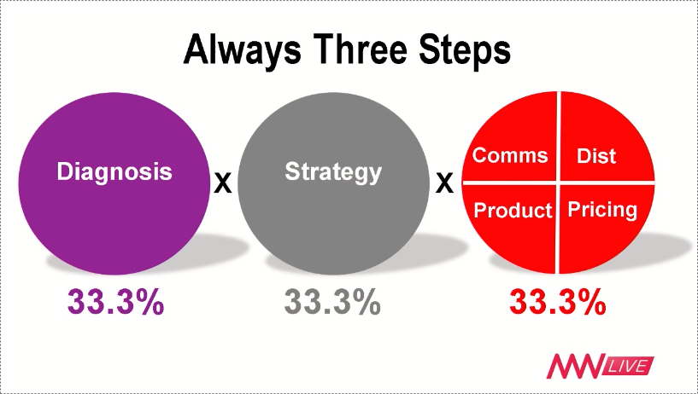
Doporučené čtení
Mark Ritson na Marketing Festivalu 2019: jak vytvořit funkční marketingovou strategii.

Slide 21
Mark Ritson na Marketing Festivalu 2019
„Můžete mít ty nejlepší taktiky na světě a hromadu peněz. Když budete mít špatně strategii, neuspějete.
Podobně můžete být skvělý strategický myslitel, ale pokud máte špatnou diagnózu a váš výzkum, vše půjde špatným směrem.„
Jak na strategii - položte si 5 základních otázek.
  Které značky v rámci mého portfolia použiji? (značka musí něco znamenat)
  Na které zákazníky zacílíme? (STP, masové cílení – Byron Sharp)
  Co je naše pozice vůči daným zákazníkům? (jde to vůbec? raději být vidět)
  Co jsou kódy značky (tzv. brand codes)?
  Co jsou naše strategické cíle? (cca 3)
Notes:
Zdroj: https://www.focus-age.cz/m-journal/marketing/mark-ritson-na-marketing--festivalu-2019--jak-vytvorit-funkcni-marketingovou-strategii__s277x14361.html

Slide 22
4 Důležité pojmy pro strategický marketing 1
Řízení - v obecné poloze se jedná o uspořádaný soubor poznatků, zpracovaný formou návodů pro jednání, vedoucí k dosažení cílů podniku při efektivním použití dostupných zdrojů.
Strategické marketingové řízení – probíhá jako kontinuální proces, složený z řady činností - plánování, organizování, vlastní rozhodování, komunikování, kontrola.
Strategický řídící proces je souborem činností a rozhodnutí, která vedou k formulování plánu podniku i jeho realizaci. Zahrnuje klíčová rozhodnutí a klíčové kroky, prováděné vedením podniku i vedením jednotlivých podnikových útvarů s jednotným úkolem – vyvinout komplexní dlouhodobou strategii pro přežití a hospodářský růst.

Slide 23
Důležité pojmy pro strategický marketing 2
Výraznou manažerskou činností v rámci řízení je rozhodování - může probíhat jako jednorázový rutinní akt, nebo jako rozhodovací proces, uskutečňovaný v rámci řady kroků spojený se sérií činností.
Cílem strategického plánování je formulace a modifikace aktivit a produktů podniku takovým způsobem, který nám zaručí uspokojivý zisk a stabilitu i růst firmy.
Základem je jasné vymezení poslání firmy, určení jejích cílů, tvorba podnikatelského portfolia a koordinace funkčních strategii.
Princip – při daných zdrojích najít optimální cestu k vytýčenému cíli (bývá jich více), zároveň mít možnosti, jak reagovat na nenadálé situace a špatně odhadnutý vývoj trhů.

Slide 24
Důležité pojmy pro strategický marketing 3
Plánování je proces spočívající ve vymezení cílů a naznačení racionálních cest, jimiž má být těchto cílů dosaženo. Je to počáteční etapa procesu přizpůsobování chování podniku změnám v jeho okolí (podnik = otevřený, dynamický systém s cílovým chováním).
Plán vychází z následujících dvou kategorií:
  Představy – identifikují základní funkce firmy, její poslání a smysl podnikání.
  Strategické cíle – představují konečný stav, ke kterému by všechny plánovací aktivity měly směřovat.
V ideálním případě bude mít marketingový plán následující komponenty:
  externí analýzu,
  interní analýzu,
  výběr cílů a strategií,
  detailní rozpracování plánu pro každý marketingový nástroj,
  implementaci, monitorování a úpravy.

Slide 25
5 Proces strategického řízení
Vize, mise
Analýza prostředí
Strategické cíle
Formulace strategie
generování strategie
analýza alternativ
výběr optimální strategie
Implementace strategie
organizační struktura
firemní kultura
motivační systém
plány
alokace zdrojů
informační systém
Hodnocení a kontrola

Slide 26
Cíl firmy
Ukázali jsme si proces strategického marketingového řízení. Tomuto procesu ale zpravidla předchází cíl firmy.
Pro definování cíle firmy je třeba znát důvod podnikání (zisk? zaměstnanost? zlepšení stavu okolí? prostě mě to baví?)
Promítá se pak hluboko do vize a mise, ale hlavně i do podnikové kultury!

Slide 27
Vize a mise 1
Vize a mise mají v odborné literatuře 2 způsoby definicí, navzájem opačné!
Vize načrtává v obecných a koncepčních pojmech představy o budoucím vývoji a postavení podniku. Je na 10-20 let, obecná, zachycuje přístup firmy.
Poslání podniku vychází z vize. Je stručným vyjádřením poselství firmy vůči zákazníkům, vlastním zaměstnancům a veřejnosti a říká, proč firma existuje. Kratší období (max. 5 let), komunikováno zákazníkům, konkrétní.
K čemu je vize a mise? Je to jen text k ničemu? NE! Pomáhá řídit firmu, pomáhá s marketingem. Krásné příklady v článku.

Slide 28
Vize a mise 2
Nicméně řada velkých firem má misi a vizi definovánu přesně opačně. Z jejich pohledu:
Mise je zdůvodnění existence firmy na trhu, dlouhodobé, nekonkrétní (žádná čísla).
Vize je konkrétní rozpracování mise do postupu, jak bude části vize dosaženo.
Současná mise a vize Kofoly.
Vize a hodnoty IKEA.
Současný přístup Coca-Coly.

Slide 29
Příklady vize a poslání (mise)
_______ skupiny Kofola je s nadšením vytvářet atraktivní značky nápojů, které budou nabízet spotřebiteli takovou funkční a emotivní hodnotu, že se pro něj stanou významnou součástí životního stylu.

Slide 30
Příklady vize a poslání (mise)
_______ skupiny Kofola je být preferovanou volbou pro zákazníky, zaměstnance a akcionáře. Do roku XXXX chceme být celkově „dvojkou“ na nealko trhu v České republice, na Slovensku a v Polsku. Našim cílem je mít v každé z těchto zemí v segmentu kolových nápojů a vod značky, které budou na 1. nebo 2. místě v těchto segmentech. V ostatních kategoriích být do pomyslného 3. místa.

Slide 31
Company Mission Statements
Apple is committed to bringing the best personal computing experience to students, educators, creative professionals and consumers around the world through its innovative hardware, software and Internet offerings.
Dell’s mission is to be the most successful computer company in the world at delivering the best customer experience in markets we serve.
Facebook’s mission is to give people the power to share and make the world more open and connected.
Google’s mission is to organize the world‘s information and make it universally accessible and useful.
Microsoft’s mission is to enable people and businesses throughout the world to realize their full potential.
Skype’s mission is to be the fabric of real-time communication on the web.

Slide 32
Konec prezentace
Děkuji za pozornost ☺

